Slide 1

ESG como Gestão de Risco: Critérios e Métricas nas EFPC
15º Seminário de Investimentos ABRAPP
Alcinei Cardoso Rodrigues
Diretor de Normas da Previc
São Paulo, 07 de maio de 2026

Slide 2

Agenda
01
Evolução Regulatória
CMN 5.202/2025
Resolução Previc nº 26/2025
02
ASG como Dimensão de Risco
Materialidade • Critérios • Dupla análise
03
Métricas e Transparência
Evidência • Supervisão • Verificabilidade
04
Implementação e Cronograma
Portaria ASG • Plano de ação • Prazos

Slide 3
Agenda
01
Evolução Regulatória e Alinhamento
CMN 5.202/2025
Resolução Previc nº 26/2025
02
ASG como Dimensão de Risco
Materialidade • Critérios • Dupla análise
03
Métricas e Transparência
Evidência • Supervisão • Verificabilidade
04
Implementação e Cronograma
Portaria ASG • Plano de ação • Prazos

Slide 4



Evolução Regulatória e Alinhamento
01
CMN nº 5.202/2025
Resolução Previc nº 26/2025
Convergências
Topo da Pirâmide Normativa
Operacionalização Infralegal
Alinhamento ao Mercado
→ Eleva a observância de aspectos ASG na gestão e portfólios das EFPC.
Detalha o comando da CMN no plano infralegal.
→ Coerência com práticas do sistema financeiro nacional.
→ Alinhamento com CVM, BCB e SUSEP.
→ Maior rigor na motivação das decisões.
→ Art. 368-B: julgamento formal de materialidade.
→ Convergência com referenciais nacionais e internacionais.
→ Diligência e prudência formalizadas
→ Relevância ASG por investimento.
→ Práticas consolidadas no mercado.
→ Documentação obrigatória.
→ Estrutura verificável e auditável.

Slide 5
O Que Mudou?
ANTES
implícito
AGORA
estruturado
Fatores ASG sempre influenciaram risco e retorno dos ativos
— ainda que de forma implícita, sem exigência de estrutura formal
A norma torna explícita a necessidade de análise estruturada, fundamentada e transparente
Não introduz novos riscos, apenas formaliza a obrigação de identificá-los e tratá-los
Exigência de consistência, fundamentação e transparência no processo decisório

Slide 6



Natureza da Mudança
Enforcement normativo – não inovação conceitual
AGORA
ANTES
RESULTADO
Obrigação de avaliar, julgar e demonstrar
Discricionariedade ampla sobre “quando possível”
Coerência entre política declarada e processo executado
Práticas esperadas, mas sem obrigação de estrutura ou evidência
Estrutura formal, motivação rastreável e transparência no processo decisório
Alinhamento entre prática de mercado e exigência regulatória
Não se trata de inovação conceitual, trata-se de enforcement normativo

Slide 7
Agenda
01
Evolução Regulatória e Alinhamento
CMN 5.202/2025
Resolução Previc nº 26/2025
02
ASG como Dimensão de Risco
Materialidade • Critérios • Dupla análise
03
Métricas e Transparência
Evidência • Supervisão • Verificabilidade
04
Implementação e Cronograma
Portaria ASG • Plano de ação • Prazos

Slide 8



ASG como Dimensão de Risco
02
Fatores ASG afetam retorno, risco e reputação – e a consistência da carteira ao longo do tempo.
Ambiental
Social
Governança
Exposição a ativos afetados por eventos climáticos, regulação ambiental e transição energética
Impacto de relações trabalhistas, reputação do emissor e vulnerabilidades na cadeia de valor
Qualidade dos controles internos, estrutura de decisão e alinhamento de interesses
Fatores ASG integram a gestão de risco dos investimentos – não são apêndice da análise financeira

Slide 9

Mensagem Central
Risco ASG é risco financeiro, fiduciário e prudencial.
A incorporação de aspectos ASG não constitui agenda paralela nem impõe uma carteira específica. Não altera o objetivo da EFPC.
Qualifica o processo de gestão de investimentos para proteger a capacidade de pagamento de benefícios no longo prazo.

Slide 10





O Problema Prático
Diagnóstico
O Que a Norma Responde
Decisões de investimento já envolvem múltiplos fatores de risco
Necessidade de estrutura formal de avaliação
Ausência de estrutura gera inconsistência entre análises e entre decisões
Critérios definidos, processo documentado, responsabilidades claras
Dificuldade de evidenciar e demonstrar o processo decisório
Necessidade de rastreabilidade e registro contemporâneo das decisões
Risco de abordagem meramente declaratória, sem lastro analítico
Evidência auditável do julgamento realizado – não apenas do resultado

Slide 11
Agenda
01
Evolução Regulatória e Alinhamento
CMN 5.202/2025
Resolução Previc nº 26/2025
02
ASG como Dimensão de Risco
Materialidade • Critérios • Dupla análise
03
Métricas e Transparência
Evidência • Supervisão • Verificabilidade
04
Implementação e Cronograma
Portaria ASG • Plano de ação • Prazos

Slide 12


MÉTRICAS E TRANSPARÊNCIA - MATERIALIDADE E RELEVÂNCIA
03
O Julgamento Central
Art. 368-B – Resolução Previc nº 26/2025
01
02
03
Identificação
Priorização
Foco
Quais fatores ASG estão presentes no contexto do ativo
Quais fatores têm potencial de impacto relevante sobre risco e retorno
O que efetivamente deve influenciar a decisão de alocação

Slide 13








Dupla Materialidade
De fora para dentro
De dentro para fora
Riscos ASG → impacto no ativo
EFPC/
portfolio
Capital investido → impacto na sociedade
Dimensão Financeira
Dimensão de Impacto
De fora para dentro
De dentro para fora
Como os riscos ASG afetam o retorno do ativo e a capacidade da EFPC de honrar compromissos futuros?
Quais efeitos – positivos ou negativos – o capital investido gera na sociedade e no meio ambiente?
Escopo
Caráter Imediável
Critérios Art. 9º:
Escala
Probabilidade

Slide 14




Critérios na Tomada de Decisão
Processo Decisório
Integração
Governança
Definição formal de responsabilidades pelo julgamento ASG
Integração à política de investimentos Engajamento dos órgãos estatutários no apetite de risco
Diligência: profundidade proporcional ao porte do investimento
Motivação: fundamentação registrada e rastreável
Prudência: evidência de processo Tempestividade: revisão periódica
Coerência entre o julgamento ASG e a política de investimentos Consistência das decisões ao longo do tempo e entre ativos similares
Critérios estruturam a decisão – não determinam o ativo

Slide 15




Métricas, Evidência e Supervisão
FERRAMENTA 01
FERRAMENTA 02
FERRAMENTA 03
Indicadores Setoriais
Modelos Internos (Score Proprietário)
Ratings e Scores Externos
Contextualização e benchmarking
Insumo para análise comparativa
Calibração ao perfil da entidade
Limitações metodológicas devem ser conhecidas
Disponibilidade ainda em maturação
Exige documentação metodológica
EVIDÊNCIA
- Documentação estruturada do processo - Justificativa rastreável da conclusão - Registro contemporâneo para auditoria
O foco regulatório é a evidência da decisão – não a perfeição da métrica

Slide 16




Métricas, Evidência e Supervisão
FILTRAGEM
GRANULARIDADE
METODOLOGIA
• Não exige score ASG para cada ativo individualmente. • Não exige metodologia única. • Não exige tratamento igualitário para todos os ativos.
Aplicar critério de determinação de relevância
O julgamento de materialidade define o que exige análise aprofundada.
S1/S2: análise granular por classe de ativo, setor econômico, emissor etc.
S3/S4: abordagem agregada por classe de ativos ou agrupamentos setoriais
Relevância primeiro. Profundidade depois.

Slide 17





MÉTRICAS, TRANSPARÊNCIA E SUPERVISÃO
Transparência e Verificabilidade
A verificabilidade exige demonstrar como se chegou à conclusão – não apenas qual foi.
Política Declarada
Comprometimento formal e critérios publicados
Processo Executado
Diligência, análise e julgamento documentados
Consistência entre política declarada, processo executado e evidência auditável.
Evidência Auditável
Métricas, registros e rastreabilidade
Alinhamento entre política e prática efetiva
Divulgação proporcional ao nível de maturidade dos dados
Alegações ASG com suporte analítico rastreável
Clareza e comparabilidade ao longo do tempo
PREVENÇÃO AO GREENWASHING

Slide 18
Agenda
01
Evolução Regulatória e Alinhamento
CMN 5.202/2025
Resolução Previc nº 26/2025
02
ASG como Dimensão de Risco
Materialidade • Critérios • Dupla análise
03
Métricas e Transparência
Evidência • Supervisão • Verificabilidade
04
Implementação e Cronograma
Portaria ASG • Plano de ação • Prazos

Slide 19





Implementação
04
Proporcionalidade e Maturidade dos Dados
Proporcionalidade
Regulatória
Sem Dispensa de Análise
Evolução Progressiva
A profundidade da análise ASG é calibrada conforme a segmentação da entidade
práticas sem imposição de modelo único ou cobrança de resultado imediato
Limitação de dados não elimina a obrigação de avaliar – ajusta o nível de profundidade exigido
→ Proporcionalidade orienta a profundidade — não dispensa a análise

Slide 20







IMPLEMENTAÇÃO
Portaria Previc Estrutura de Implementação
01
02
03
04
05
Diagnóstico
Materialidade
Priorização
Implementação
Monitoramento
Identificação dos fatores ASG relevantes
Foco nos aspectos de maior impacto sobre risco e retorno
Integração à PI e ao processo decisório
Revisão periódica conforme evolução do mercado
Mapeamento da situação atual da EFPC

Slide 21
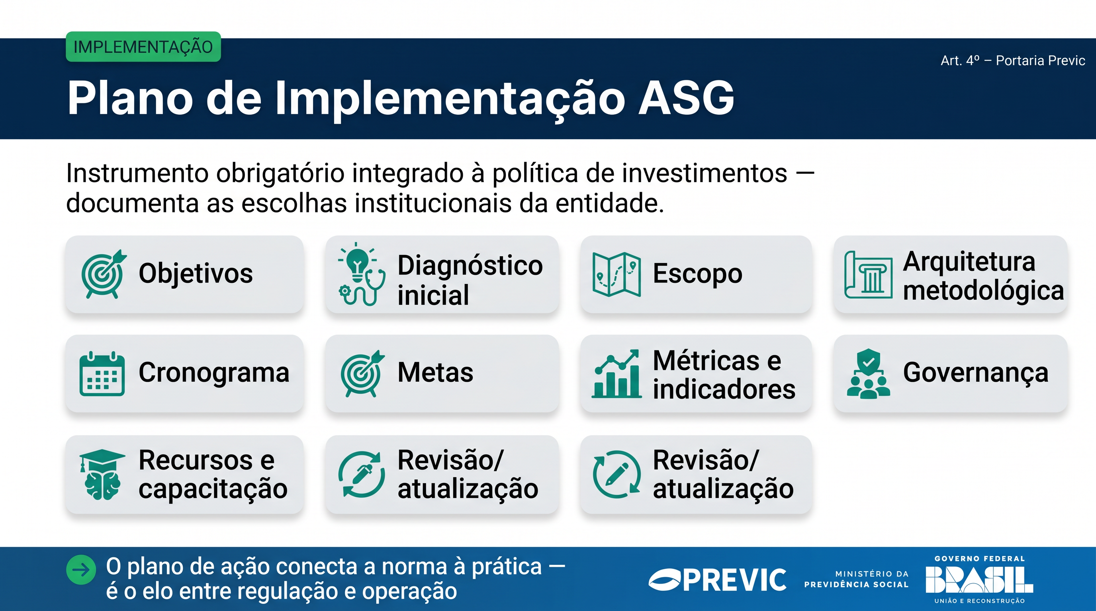

Slide 22
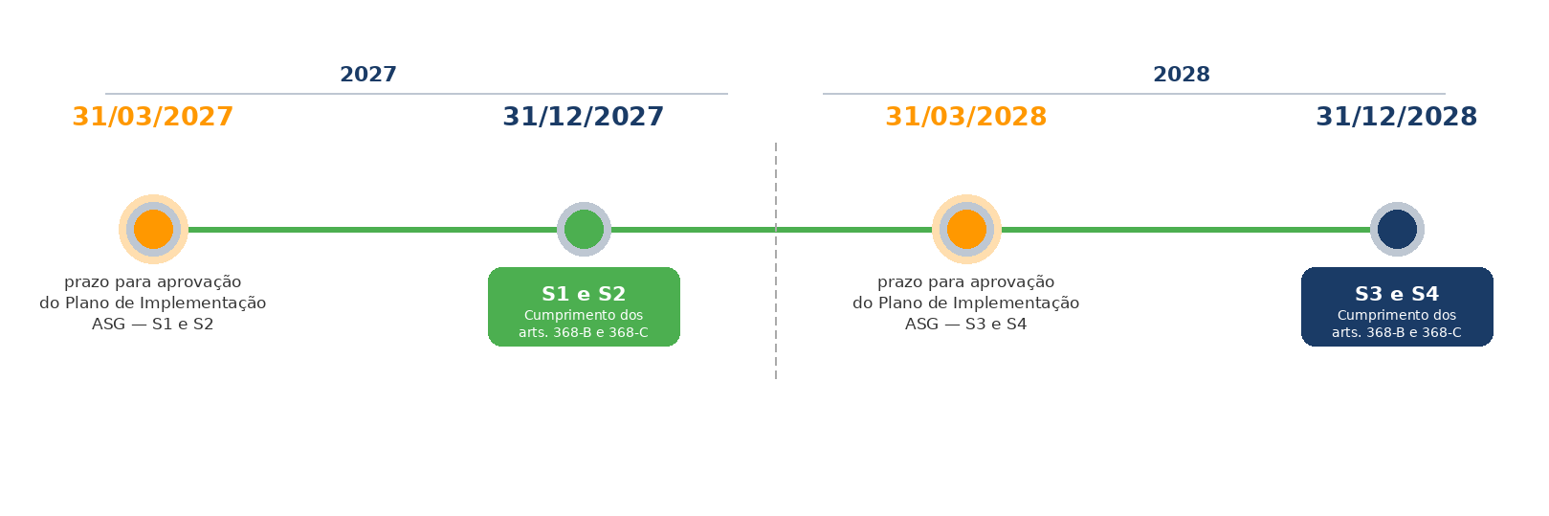
Prazo e Expectativa Regulatória
Expectativa Regulatória
Período de adaptação e estruturação progressiva
Evolução contínua das práticas
Melhoria na gestão de riscos
O Plano de Implementação ASG é a base fundamental para a supervisão da Previc, Portaria Previc

Slide 23




SÍNTESE FINAL
ASG Qualifica a Gestão de Risco
– Não Redefine o Objetivo
Aprimora o instrumental de análise para que a entidade identifique, avalie e mitigue riscos que, se ignorados, comprometem a capacidade de pagamento de benefícios no longo prazo.
Fundamento Normativo
Julgamento de Materialidade
Verificabilidade
CMN 5.202/2025 e Resolução Previc nº 26/2025 como ancoras vinculantes
Critérios estruturados e proporcionalidade regulatória como guia
Documentação, rastreabilidade e transparência como compromisso institucional

Slide 24
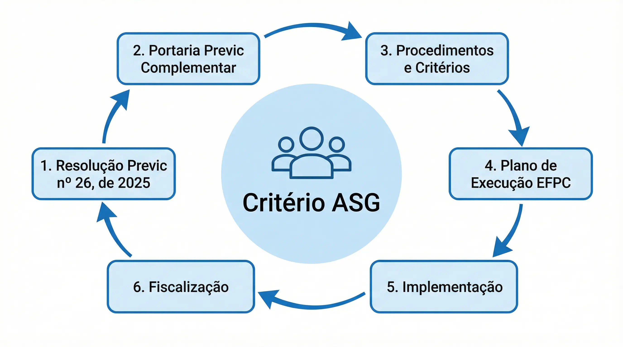
Ciclo Normativo
Plano ASG
6. Supervisão
Temática

Slide 25

Obrigado!
Alcinei Cardoso Rodrigues
Diretor de Normas da Previc
previc.dinor@previc.gov.br

